Slide 1

Clase 3
HTML Parte 2

Slide 2
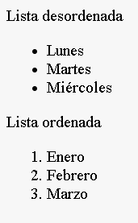
Listas
<ul>: lista desordenada.
<ol>: lista ordenada.
<li>: representa un elemento de la lista y su padre siempre tiene que ser una etiqueta ol o ul.
Ejemplo:
<!-- Lista desordenada -->
<ul>
<li>Lunes</li>
<li>Martes</li>
<li>Miércoles</li>
</ul>
<!-- Lista ordenada -->
<ol>
<li>Enero</li>
<li>Febrero</li>
<li>Marzo</li>
</ol>
Mira el resultado acá!
https://jsbin.com/birojac/edit?html,output

Slide 3
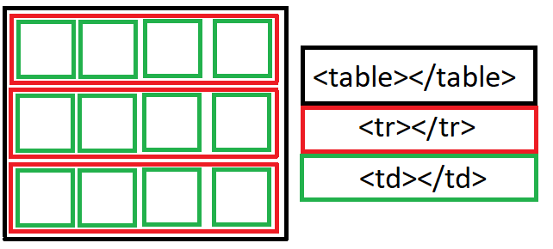
Tablas
Las tablas se usan para representar datos.
El ejemplo más común de tablas son los documentos de Excel.
En HTML hay que definir una etiqueta para cada parte de la tabla.
Las tablas no se usan para maquetar.

Slide 4

Tablas
Para crear tablas se utiliza la etiqueta table y se indican las filas y columnas utilizando tr (table row) y td (table data).
Estructura básica
<table> table: contenedor principal
<tr> tr: representa una fila de la tabla
<th>Día</th> th: representa a una celda de encabezado en una tabla
<th>Mes</th>
</tr>
<tr>
<td>10</td> td: representa a una celda de datos
<td>Agosto</td>
</tr>
<tr>
<td>14</td>
<td>Septiembre</td>
</tr>
</table>

Slide 5
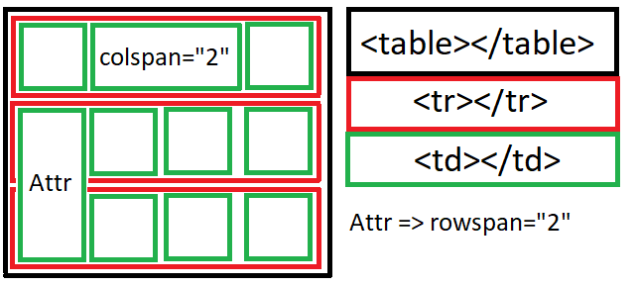
Tablas
Colspan y Rowspan
Son atributos que permiten que una celda ocupe más de una columna o más de una fila

Slide 6
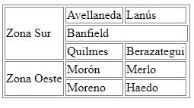
<table>
<tr>
<td rowspan="3“>Zona Sur</td>
<td>Avellaneda</td>
<td>Lanús</td>
</tr>
<tr>
<td colspan="3“>Banfield</td>
</tr>
<tr>
<td>Quilmes</td>
<td>Berazategui</td>
</tr>
<tr>
<td rowspan="2“>Zona Oeste</td>
<td>Morón</td>
<td>Merlo</td>
</tr>
<tr>
<td>Moreno</td>
<td>Haedo</td>
</tr>
</table>
Las columnas (td) siempre van dentro de las filas (tr). Si queremos agrupar celdas de una misma celda o columna hay que agregar los siguientes atributos:
colspan (column span = número de celdas a abarcar)
rowspan (row span = número de celdas a abarcar).

Slide 7
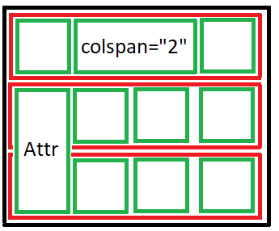
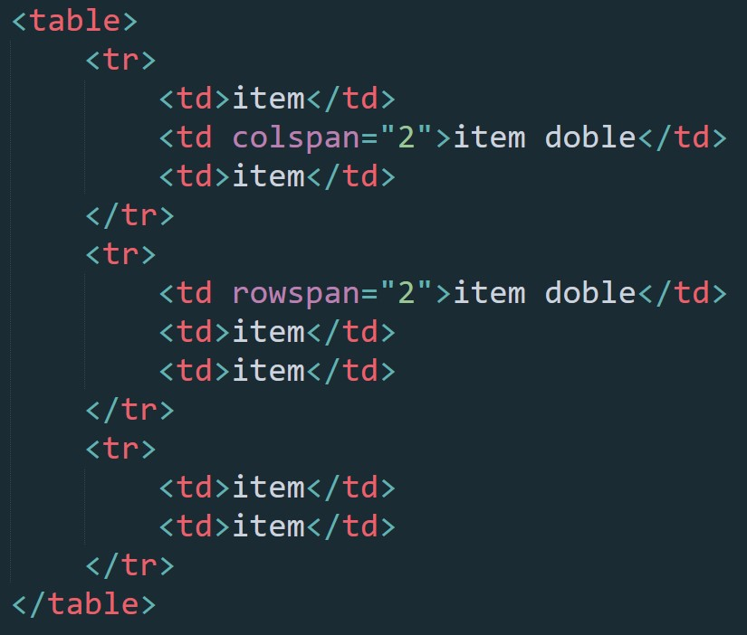
colspan y rowspan

Slide 8
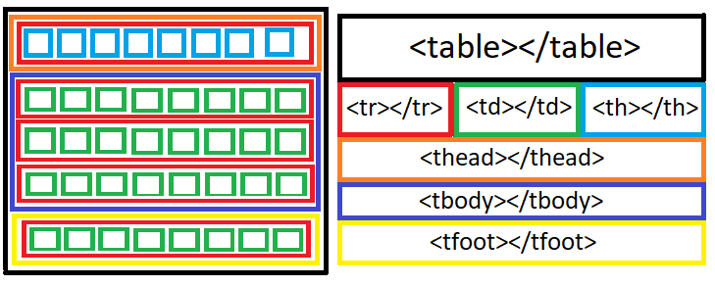
Tabla Completa

Slide 9
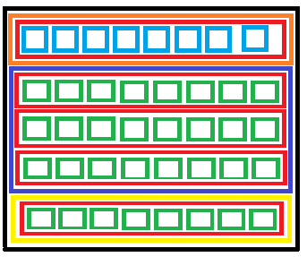
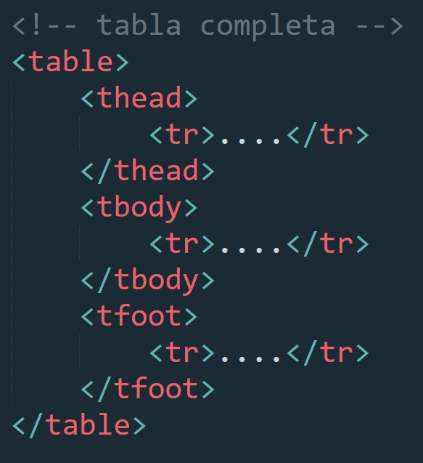
Tabla Completa

Slide 10
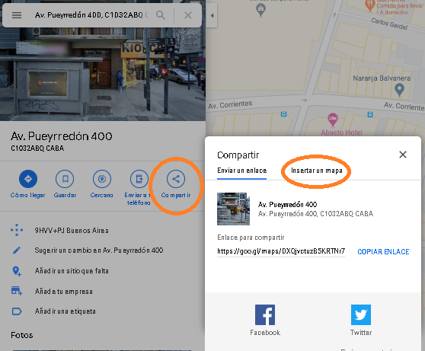
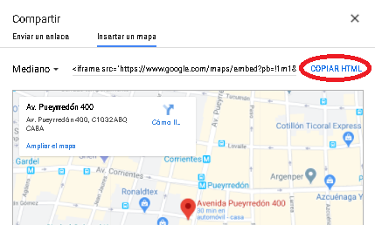
<iframe>
Se utiliza para incrustar otro documento HTML en la página actual

Slide 11
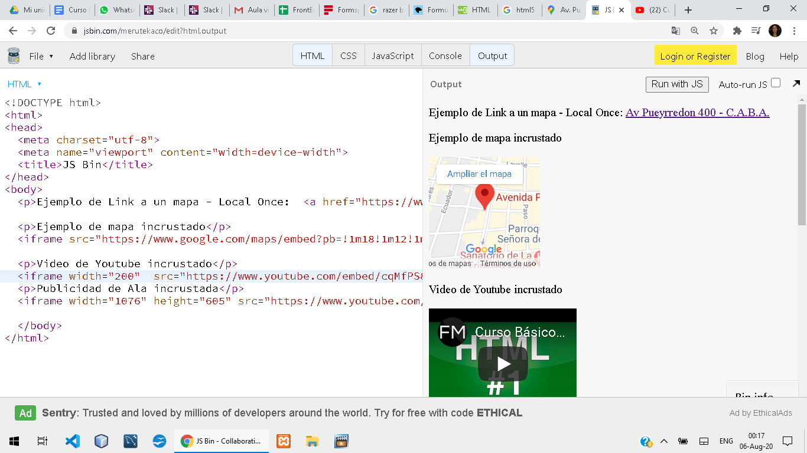
<iframe>
https://jsbin.com/merutekaco/edit?html,output

Slide 12
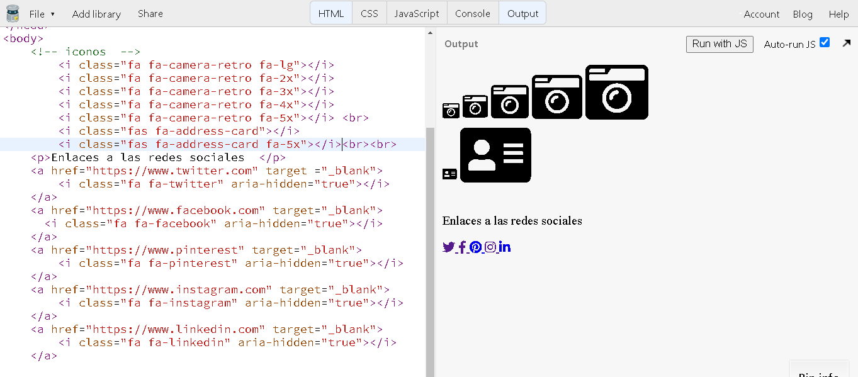
Iconos
<link href="https://cdnjs.cloudflare.com/ajax/libs/font-awesome/5.13.0/css/all.min.css" rel="stylesheet"/>
<script crossorigin="anonymous" src="https://kit.fontawesome.com/4465e0dafc.js">
</script>
https://jsbin.com/wuyeden/edit?html,output

Slide 13

Más usos de <a>
Podemos ir a una parte determinada de nuestra página
Podemos enviar un email

Slide 14
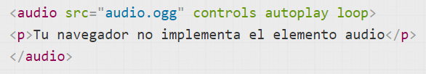
<audio> y <video>
Estas etiquetas nos permiten agregar contenido multimedia.
<audio> acepta como atributos:
controls: muestra los controles estándar para audio en una
página web.
autoplay: hace que el audio se reproduzca automáticamente.
loop: hace que el audio se repita automáticamente.
muted: especifica que la salida de audio debe estar silenciada.
preload: es usado en el elemento audio para almacenar temporalmente (buffering) archivos de gran tamaño.
src: puede ser una URL del archivo de audio o la ruta al archivo local.
<video> acepta como atributos:
controls: permite activar los controles del player.
poster: muestra una imagen a modo de presentación.
autoplay, loop, muted, preload y src con la misma función que en audio

